Slide 1
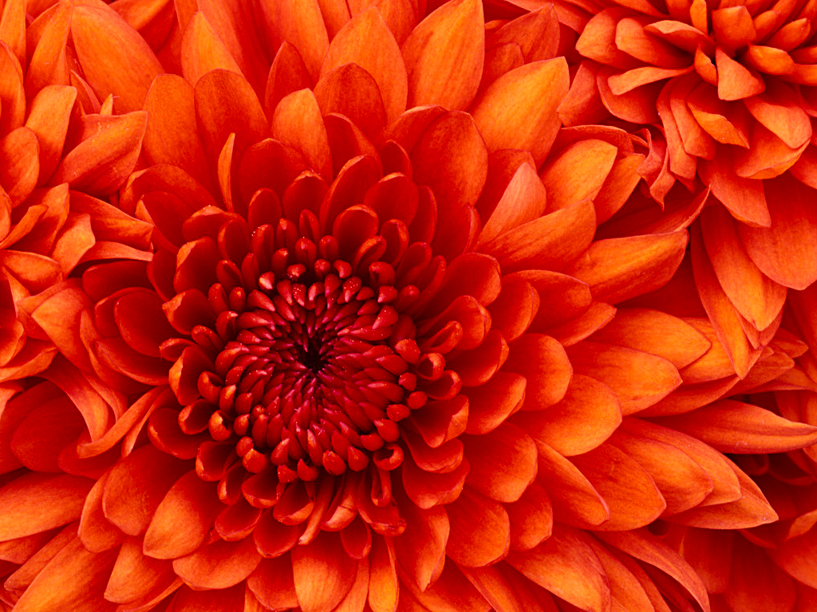
স্বাগতম

Slide 2
শিক্ষক পরিচিতি
জয়নাব বেগম
সহকারি শিক্ষক
রাজাখালী ফাতেমাখাতুন সরকারি প্রাথমিক বিদ্যালয়।

Slide 3
পাঠ পরিচিতি
বিষয়ঃ বাংলা
পাঠঃ নানা রঙয়ের ফুলফল
পাঠ্যাংশঃ আমাদের দেশ ............কাশফুল ও সাদা
সময়ঃ ৪০মিনিট

Slide 4
শিখনফল
শোনাঃ
১.১.১ বাক্যে ও শব্দে ব্যবহৃত বাংলা যুক্তবর্ণের শব্দ শোনে মনে রাখতে পারবে।
১.২.১ পাঠের অন্তর্গত ছোট ছোট বাক্য শুনে বুঝতে পারবে।
বলাঃ
১.১.১ শব্দে ব্যবহৃত বাংলা যুক্তবর্ণের ধবনি স্পষ্ট ও শুদ্ধভাবে বলতে পারবে।
১.৩.১ কোনো বিষয়ে প্রশ্ন করতে ও প্রশ্নের উত্তর দিতে পারবে।
পড়াঃ
১.৩.১ যুক্তবর্ণ পড়তে পরবে।
১.৪.২ পাঠ্যপুস্তকের বাক্য প্রমিত উচ্চারণে পড়তে পারবে।
লেখাঃ
১.৪.১ যুক্তবর্ণ ভেঙ্গে লিখতে পারবে।
১.৪.২ যুক্তব্যঞ্জন ব্যবহার করে শব্দ লিখতে পারবে।
১.৫.১ পাঠে ব্যবহৃত শব্দ দিয়ে বাক্য লিখতে পারবে।

Slide 5
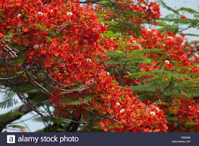
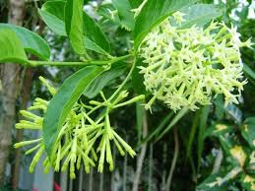
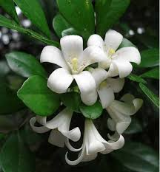
কৃষ্ণচূড়া
গোলাপ
হাসনাহেনা
কামিনী

Slide 6
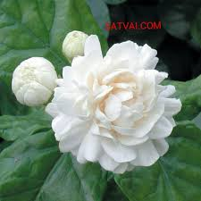
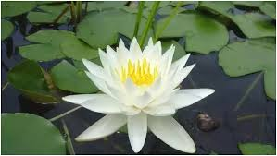
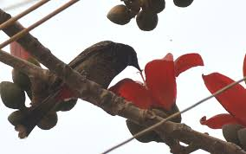
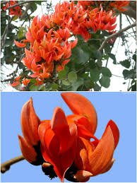
বেলি
শাপলা
পলাশ
শিমুল

Slide 7
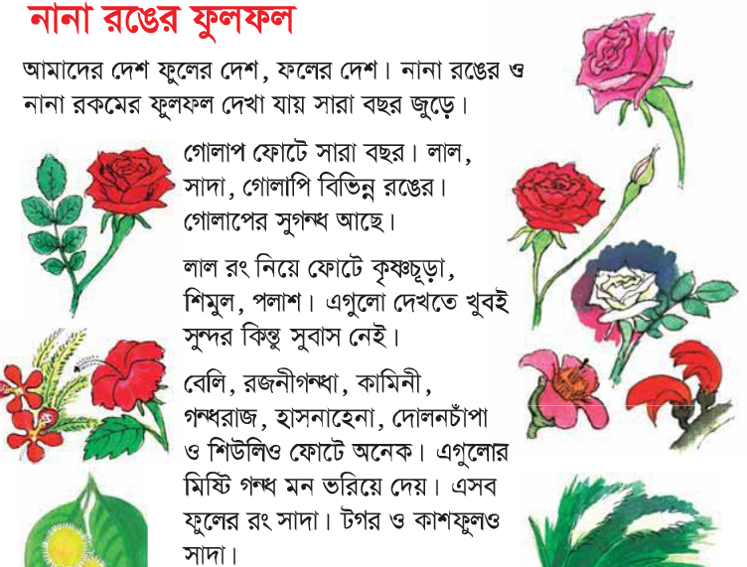
তোমাদের বইয়ের ২৮ পৃঃ খুলে পড়

Slide 8
দলীয় কাজ
শাপলা ও গোলাপ দলের কাজ
#যুক্তবর্ণ ভেঙ্গে লিখ ও একটি করে শব্দ গঠন কর
ষ্ণ =
ষ | ণ
উষ্ণ,তৃষ্ণা
ন্ত
ন | ত
কিন্তু, শান্ত
শিমুল ও পলাশ দলের কাজ
নিচের শব্দগুলো দিশিয়ে বাক্য তৈরি কর।
সাদা =টগর ও কাশফুল সাদা
সুবাস=হাসনাহেনা ফুলের সুবাস আছে।

Slide 9
মূল্যায়ন
মৌখিক
নিচের প্রশ্নগুলোর উত্তর বল।
ক) কৃষ্ণচূড়ার রং কেমন?
খ)লাল রং নিয়ে ফুটে কোন কোন ফুল?
গ)কোন রঙের ফুল তুমি পছন্দ কর?

Slide 10
লিখিত মূল্যায়ন
#ঘরের ভিতরের শব্দগুলো খালি জায়গায় বসিয়ে শূন্যস্থান পূরণ কর।
সাদা | সুগন্ধ | মিষ্টি
ক) গোলাপের............আছে
খ) শিউলী ফুলের ...... গন্ধে মন ভরিয়ে গেছে।
গ) টগর ও কাশফুলের রং.........।

Slide 11
পরিকল্পিত কাজ
তোমাদের পছন্দের ৫টি ফুলের নাম লেখ।

Slide 12
ধন্যবাদ

